Slide 1
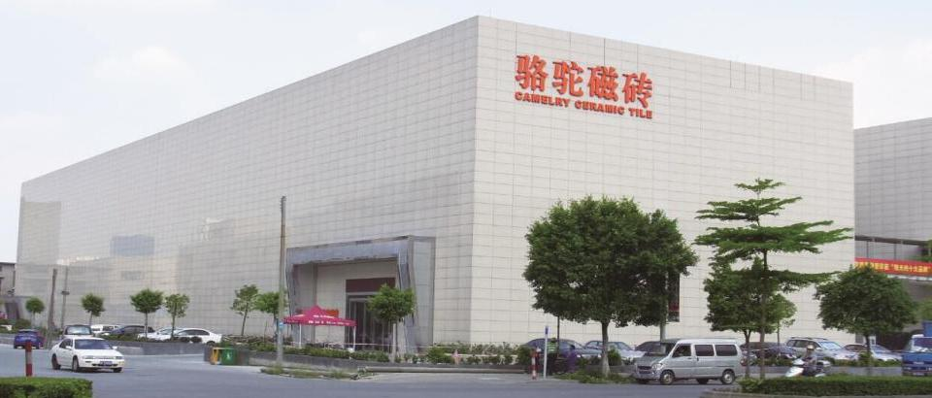
佛山市骆驼陶瓷有限公司创建于2008年，总部位于“南国陶都”—佛山石湾。
目前拥有清远1200亩和新丰800亩两个现代化生产基地，总投资20亿元人民币。

Slide 2
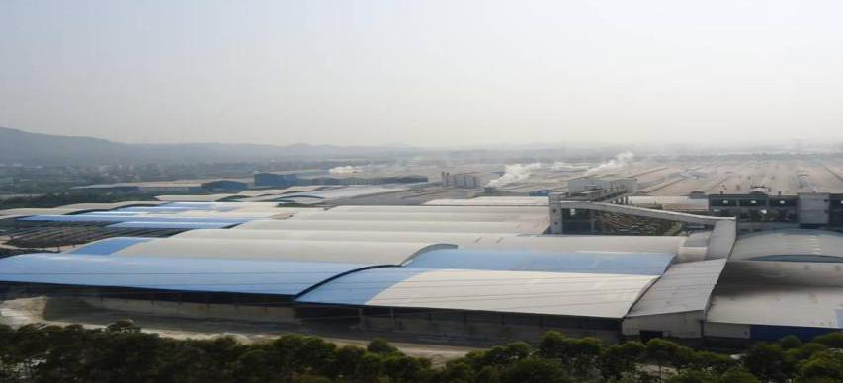
骆驼磁砖现代化生产线
广东清远的基地，是集设计、研发、生产、营销于一体的大型现代高科技建陶生产基地。现有生产线13条，生产设备位居世界先进水平，加上新丰生产基地，年产量8000万平方米，总产值可达58亿。

Slide 3
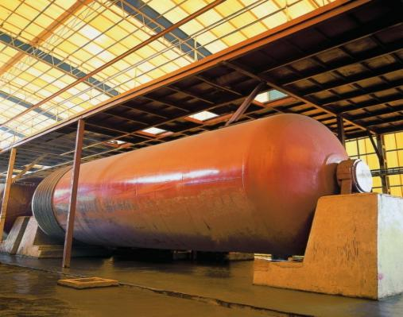
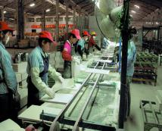
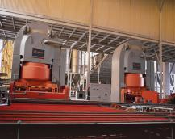
骆驼磁砖现代化生产线
总投资已超过20亿元人民币。公司硬件设备先进，生产规模宏大，拥有先进的生产设施，全球最大的100T中铝球磨机、438米长的全自动工控技术辊道窑，计算机控制系统的7200吨自动压机，萨克米大吨位压机，西斯特姆3D数码喷墨印花机，全新高能量48头抛光线，年生产能力超过8000万平方米。

Slide 4
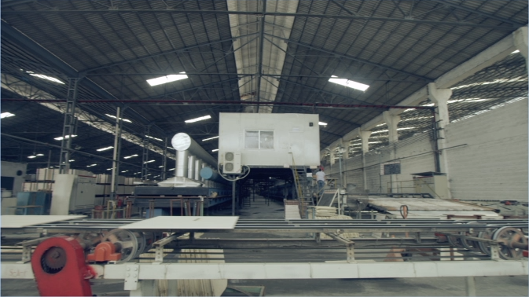
438米长的全自动工控技术辊道窑

Slide 5
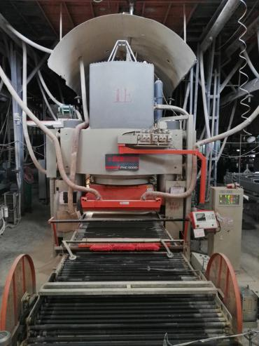
计算机控制系统的7200吨自动压机

Slide 6
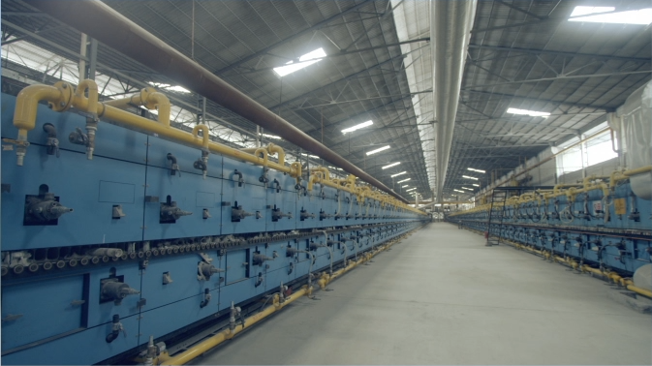
骆驼磁砖现代化生产线

Slide 7
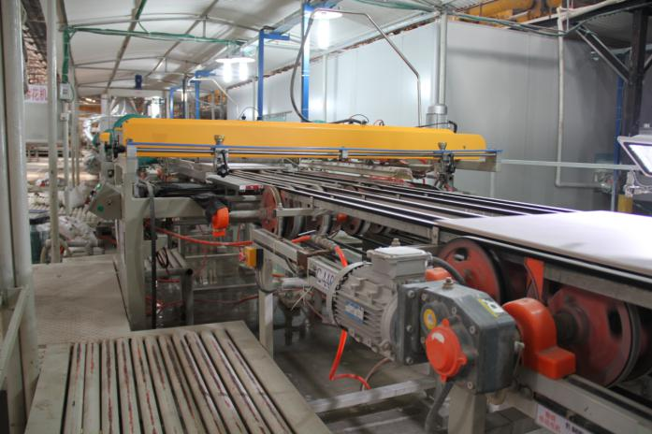
又斥千万巨资引进意大利西斯特姆3D数码喷墨印花机，陶瓷印花技术高居行业前例。

Slide 8
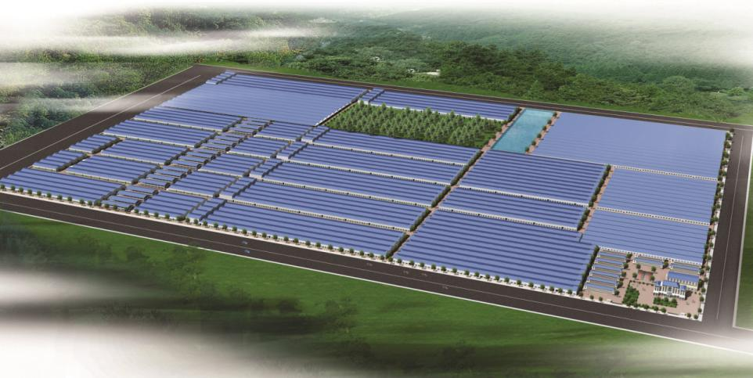
另外位于广东韶关新丰回龙华夏陶瓷生态工业园的第二生产基地，占地面积达800亩，
陶瓷生产资源丰富，能源成本优势突出，高速公路贴近工业园，物流运输十分方便，是陶瓷生产的理想之地。
.
韶关800亩生产基地

Slide 9
品牌内涵 骆驼磁砖秉承“厚德载物，以人为本”的经营理念，结合东西方装饰风潮不断融合空间审美需求，为人们构建绿色家园，提供融通全球领先工艺及人居理念的磁砖产品。

Slide 10
经营理念“厚德载物，以人为本”是佛山市骆驼陶瓷有限公司的经营理念。宽厚、包容、仁爱、诚信，不为短期利益而牺牲未来，不为市场利益放弃道德。”厚德“方能承载百年基业，受人拥戴，永续经营。“骆驼”最大的财富，就是拥有一批有共同价值观的“骆驼战队”！“骆驼”营造一个尊重人、培养人、呵护人的温暖大家庭，使所有骆驼人把“骆驼磁砖”品牌当作自己的事业。

Slide 11
骆驼文化 责任是立身之本：“责任”不只是一个员工的最基本的职业精神，更可以让一个员工充满意力量，以饱满意的热情投入工作，获得发展机会，走向优秀。荣誉铸就战 斗力：有责任感，才会有荣誉感。没有荣誉感的团队是没有希望的团队“荣誉”，铸就具备坚强战斗力的卓越团队！事业产生凝聚力：“事业”打造企业的未来目 标，产生更为强大的集体凝聚力。 “厚德载物，以人为本”是佛山市骆驼陶瓷有限公司的经营理念。宽厚、包容、仁爱、诚信，不为短期利益而牺牲未来，不为市场利益放弃道德。“厚德”方能承载 百年基业，受人拥戴，永续经营。“骆驼”最大的财富，就是拥有一批有共同价值观的“骆驼战队！”“骆驼”营造一个尊重人、培养人、呵护人、成就人的温暖大 家庭，使所有骆驼人把“骆驼磁砖”品牌当作自己的事业。

Slide 12
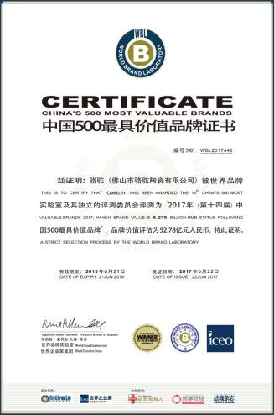
荣膺“中国500最具价值品牌”称号

Slide 13
“瓷抛砖十大品牌”称号

Slide 14
“瓷砖十大品牌”称号

Slide 15
“全抛釉十大品牌”称号
“全国消费者满意品牌”称号

Slide 16
“中国瓷砖十大品牌”称号

Slide 17
“中国瓷砖十大品牌”称号

Slide 18
“瓷片十大品牌”称号

Slide 19
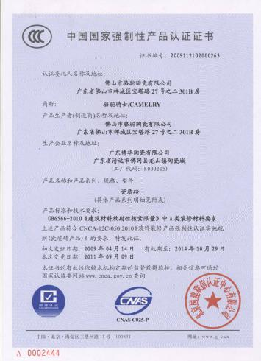
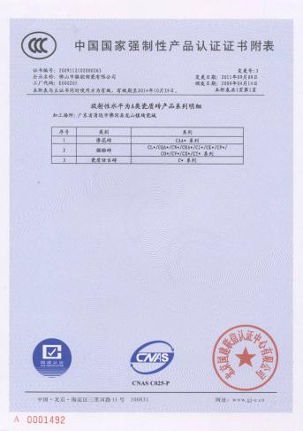
3C认证

Slide 20
环境管理认证
质量管理认证

Slide 21
“中国绿色、环保、节能建材产品”称号

Slide 22
匠心科技·装饰艺术空间——瓷抛砖系列
CQA8404里斯本灰

Slide 23
匠心科技·装饰艺术空间——瓷抛砖系列
CQA8404里斯本灰 一石N面

Slide 24
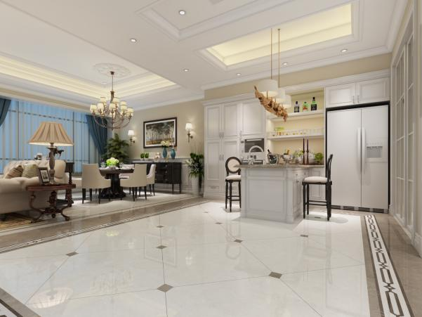
匠心科技·装饰艺术空间——瓷抛砖系列
CQA8404里斯本灰 空间铺贴

Slide 25
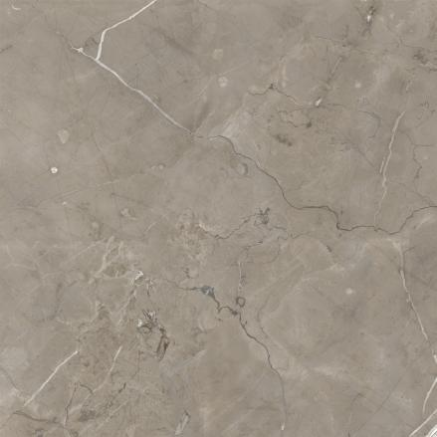
匠心科技·装饰艺术空间——瓷抛砖系列
CQA8424闪电灰

Slide 26
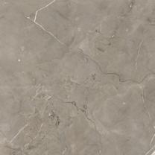
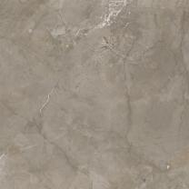
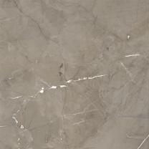
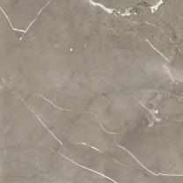
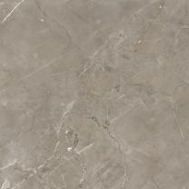
匠心科技·装饰艺术空间——瓷抛砖系列
CQA8424闪电灰 一石N面

Slide 27
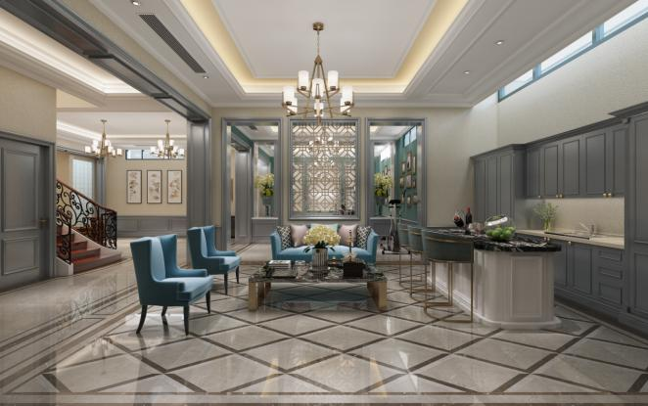
匠心科技·装饰艺术空间——瓷抛砖系列
CQA8424闪电灰 空间铺贴

Slide 28
匠心科技·装饰艺术空间——瓷抛砖系列
CQA8433雅士白

Slide 29
匠心科技·装饰艺术空间——瓷抛砖系列
CQA8433雅士白 一石N面

Slide 30
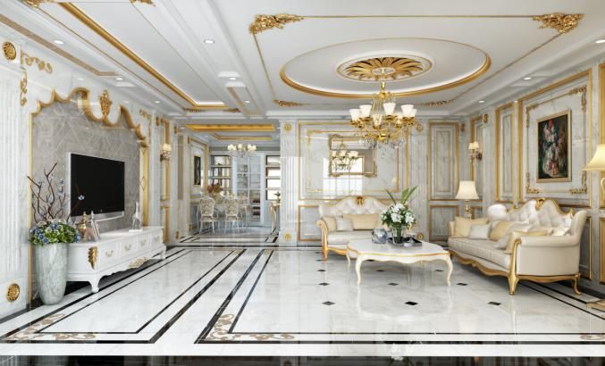
匠心科技·装饰艺术空间——瓷抛砖系列
CQA8433雅士白 空间铺贴

Slide 31
匠心科技·装饰艺术空间——瓷抛砖系列
CQA8438帝诺米黄

Slide 32
匠心科技·装饰艺术空间——瓷抛砖系列
CQA8438帝诺米黄 一石N面

Slide 33
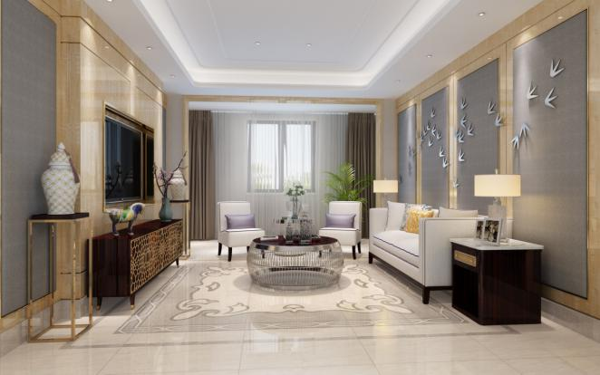
匠心科技·装饰艺术空间——瓷抛砖系列
CQA8438帝诺米黄 空间铺贴

Slide 34
匠心科技·装饰艺术空间——瓷抛砖系列
CQB8415蓝金砂

Slide 35
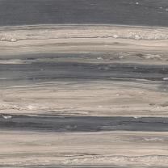
匠心科技·装饰艺术空间——瓷抛砖系列
CQB8415蓝金砂 一石N面

Slide 36
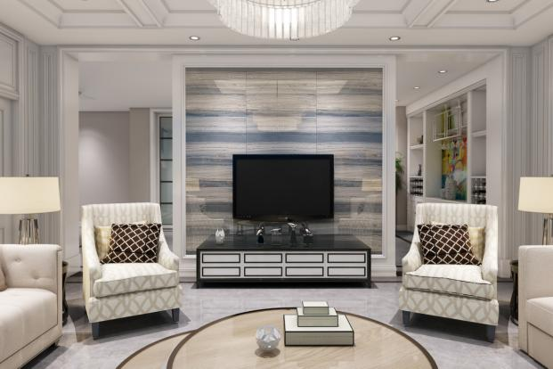
匠心科技·装饰艺术空间——瓷抛砖系列
CQB8415蓝金砂 空间铺贴

Slide 37
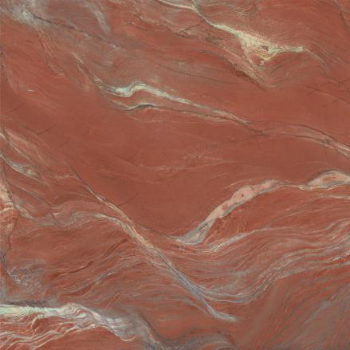
匠心科技·装饰艺术空间——瓷抛砖系列
CQB8491红袖添香

Slide 38
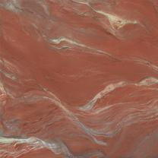
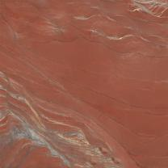
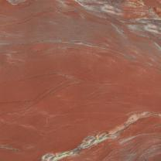
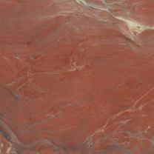
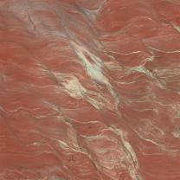
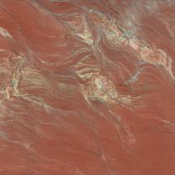
匠心科技·装饰艺术空间——瓷抛砖系列
CQB8491红袖添香 一石N面

Slide 39
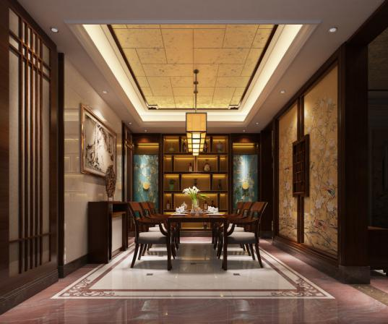
匠心科技·装饰艺术空间——瓷抛砖系列
CQB8491红袖添香 空间铺贴

Slide 40
真石本色·匠心如一真石系列
CTA84903卡拉拉

Slide 41
真石本色·匠心如一真石系列
CTA84903卡拉拉 一石N面

Slide 42
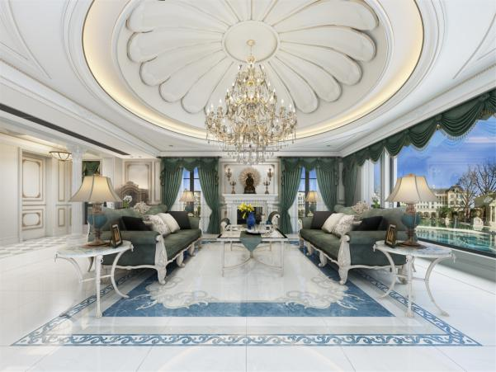
真石本色·匠心如一真石系列
CTA84903卡拉拉 空间铺贴

Slide 43
真石本色·匠心如一真石系列
CTA84918千叶金

Slide 44
真石本色·匠心如一真石系列
CTA84918千叶金 一石N面

Slide 45
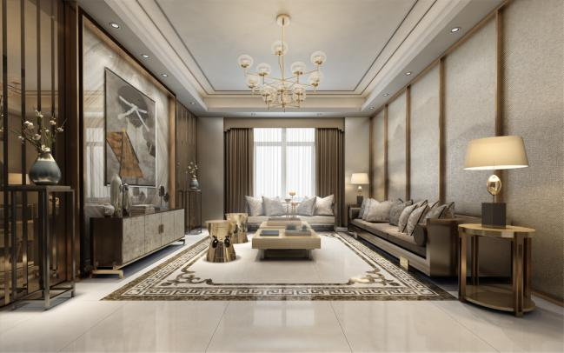
真石本色·匠心如一真石系列
CTA84918千叶金 空间铺贴

Slide 46
真石本色·匠心如一真石系列
CTA84928阿曼米黄

Slide 47
真石本色·匠心如一真石系列
CTA84928阿曼米黄 一石N面

Slide 48
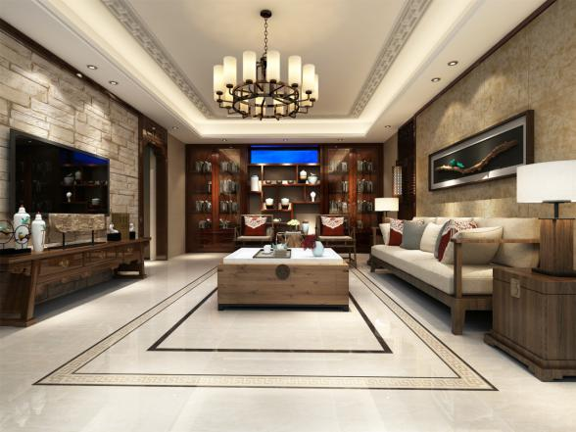
真石本色·匠心如一真石系列
CTA84928阿曼米黄 空间铺贴

Slide 49
真石本色·匠心如一真石系列
CTB84926浅啡网

Slide 50
真石本色·匠心如一真石系列
CTB84926浅啡网 一石N面

Slide 51
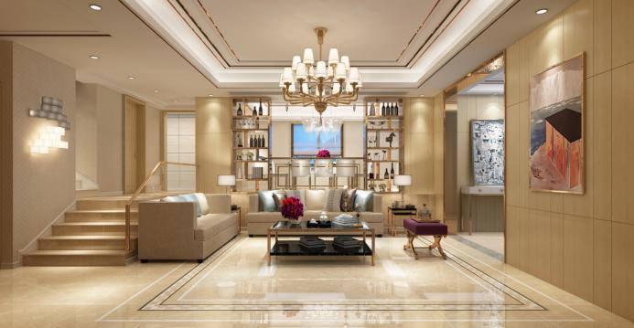
真石本色·匠心如一真石系列
CTB84926浅啡网 空间铺贴

Slide 52
真石本色·匠心如一真石系列
CTC84905多瑙蓝

Slide 53
真石本色·匠心如一真石系列
CTC84905多瑙蓝 一石N面

Slide 54
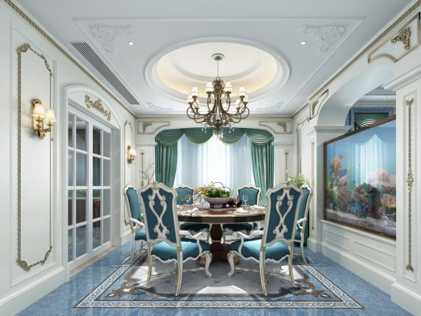
真石本色·匠心如一真石系列
CTC84905多瑙蓝 空间铺贴

Slide 55
真石本色·匠心如一真石系列
CTB84938世纪金

Slide 56
真石本色·匠心如一真石系列
CTB84938世纪金 一石N面

Slide 57
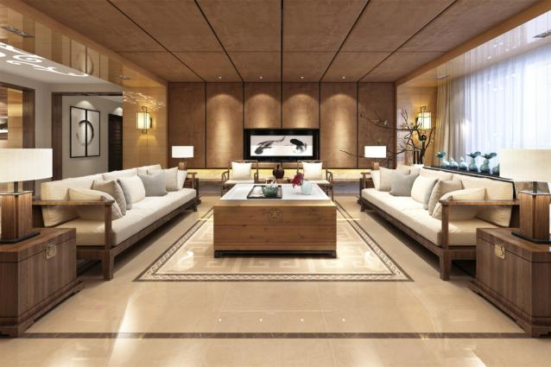
真石本色·匠心如一真石系列
CTB84938世纪金 空间铺贴

Slide 58
皇者空间——800mm高清大理石系列
CDPA84004意大利木纹灰

Slide 59
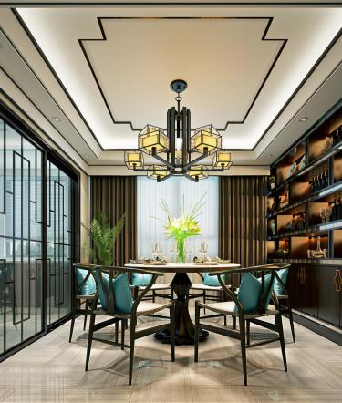
皇者空间——800mm高清大理石系列
CDPA84004意大利木纹灰 空间铺贴

Slide 60
皇者空间——800mm高清大理石系列
CDPA84008芙蓉米黄

Slide 61
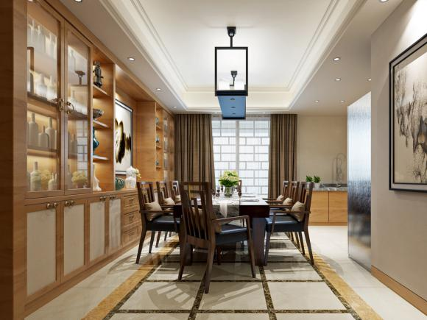
皇者空间——800mm高清大理石系列
CDPA84008芙蓉米黄 空间铺贴

Slide 62
皇者空间——800mm高清大理石系列
CDPA84014土耳其灰

Slide 63
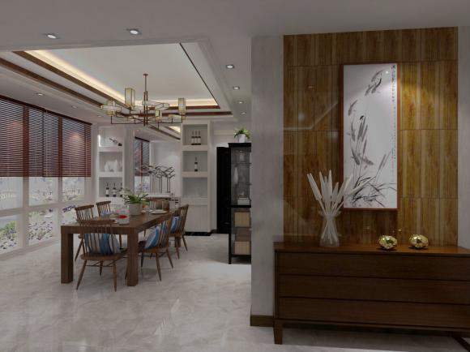
皇者空间——800mm高清大理石系列
CDPA84014土耳其灰 空间铺贴

Slide 64
皇者空间——800mm高清大理石系列
CDPB84016卡布奇诺

Slide 65
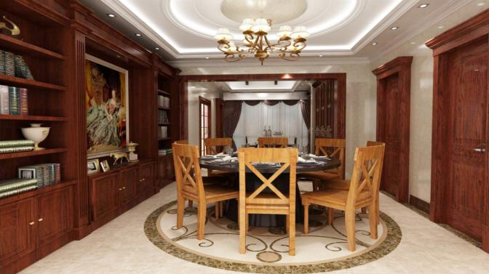
皇者空间——800mm高清大理石系列
CDPB84016卡布奇诺 空间铺贴

Slide 66
皇者空间——800mm高清大理石系列
CDPC84002典雅石

Slide 67
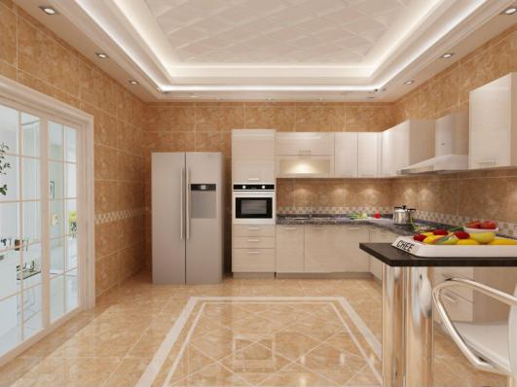
皇者空间——800mm高清大理石系列
CDPC84002典雅石 空间铺贴

Slide 68
皇者空间——800mm高清大理石系列
CDPC84002典雅石

Slide 69
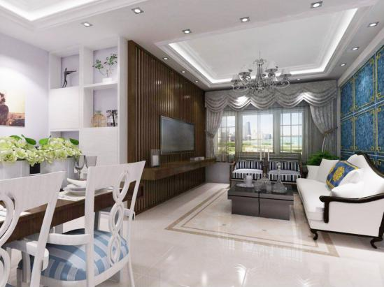
皇者空间——800mm高清大理石系列
CDPC84002典雅石 空间铺贴

Slide 70
大规格·大未来——900mm高清大理石系列
CDPA94003鱼肚白

Slide 71
大规格·大未来——900mm高清大理石系列
CDPA94003鱼肚白 一石N面

Slide 72
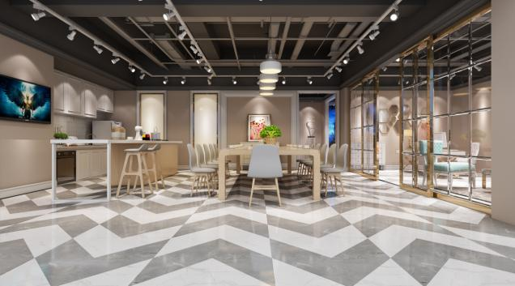
大规格·大未来——900mm高清大理石系列
CDPA94003鱼肚白 空间铺贴

Slide 73
大规格·大未来——900mm高清大理石系列
CDPA94006摩卡

Slide 74
大规格·大未来——900mm高清大理石系列
CDPA94006摩卡 一石N面

Slide 75
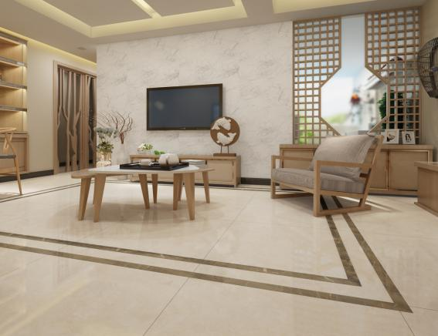
大规格·大未来——900mm高清大理石系列
CDPA94006摩卡 空间铺贴

Slide 76
大规格·大未来——900mm高清大理石系列
CDPA94034圣罗兰灰

Slide 77
大规格·大未来——900mm高清大理石系列
CDPA94034圣罗兰灰 一石N面

Slide 78
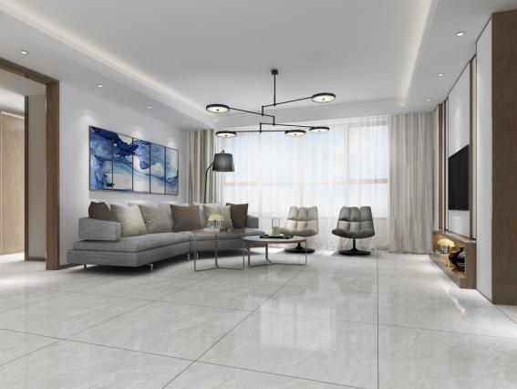
大规格·大未来——900mm高清大理石系列
CDPA94034圣罗兰灰 空间铺贴

Slide 79
大规格·大未来——900mm高清大理石系列
CDPA94048莫地卡

Slide 80
大规格·大未来——900mm高清大理石系列
CDPA94048莫地卡 一石N面

Slide 81
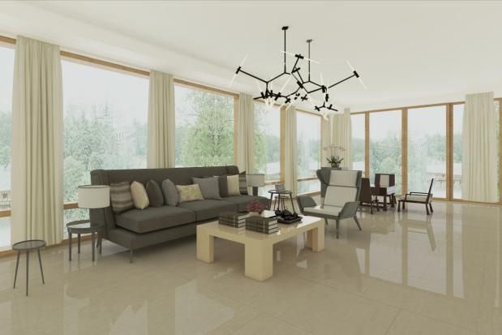
大规格·大未来——900mm高清大理石系列
CDPA94048莫地卡 空间铺贴

Slide 82
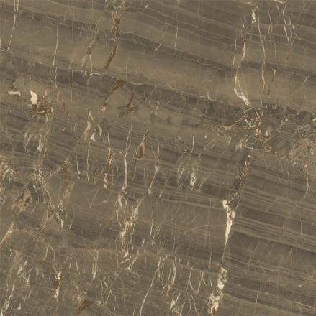
大规格·大未来——900mm高清大理石系列
CDPC94016雨花啡

Slide 83
大规格·大未来——900mm高清大理石系列
CDPC94016雨花啡 一石N面

Slide 84
大规格·大未来——900mm高清大理石系列
CDPC94016雨花啡 空间铺贴

Slide 85
大规格·大未来——900mm高清大理石系列
CDPC94017雨花黑

Slide 86
大规格·大未来——900mm高清大理石系列
CDPC94017雨花黑 一石N面

Slide 87
大规格·大未来——900mm高清大理石系列
CDPC94017雨花黑 空间铺贴

Slide 88
梵希印象——金刚釉系列
CMPA80A14意大利米黄

Slide 89
梵希印象——金刚釉系列
CMPA80A14意大利米黄 空间铺贴

Slide 90
梵希印象——金刚釉系列
CMPA80418意大利贝金沙

Slide 91
梵希印象——金刚釉系列
CMPA80418意大利贝金沙 空间铺贴

Slide 92
梵希印象——金刚釉系列
CMPA80422A黄龙玉

Slide 93
梵希印象——金刚釉系列
CMPA80422A黄龙玉 空间铺贴

Slide 94
梵希印象——金刚釉系列
CMPA80454白雪公主

Slide 95
梵希印象——金刚釉系列
CMPA80454白雪公主 空间铺贴

Slide 96
梵希印象——金刚釉系列
CMPA80458阿曼米黄

Slide 97
梵希印象——金刚釉系列
CMPA80458阿曼米黄 空间铺贴

Slide 98
梵希印象——金刚釉系列
CMPA80499A彩霞玉

Slide 99
梵希印象——金刚釉系列
CMPA80499A彩霞玉 空间铺贴

Slide 100
艺术瑰宝——K金砖系列
PWA80801-PJ001
PWA80800-PJ003

Slide 101
艺术瑰宝——K金砖系列
PWA80800-PJ001
PWA80800-PJ002

Slide 102
艺术瑰宝——K金砖系列
PWA80800-DJ90
PWA80800-GJ102

Slide 103
艺术瑰宝——K金砖系列
PWA80811-PJ001
PWA80811-PJ002

Slide 104
艺术瑰宝——K金砖系列
PWA80818-PJ701
PWA80831-PJ001

Slide 105
艺术瑰宝——K金砖系列
PJYX8040046
PT004-60F-1224
PT005-60F-1218

Slide 106
色泽丰润——抛光砖系列
CRA813冰川洞石

Slide 107
色泽丰润——抛光砖系列
CRA813冰川洞石 空间铺贴

Slide 108
色泽丰润——抛光砖系列
CSFB828敦煌印象

Slide 109
色泽丰润——抛光砖系列
CSFB828敦煌印象 空间铺贴

Slide 110
色泽丰润——抛光砖系列
COA808和田喜石

Slide 111
色泽丰润——抛光砖系列
COA808和田喜石 空间铺贴

Slide 112
色泽丰润——抛光砖系列
CLA838幻彩云天

Slide 113
色泽丰润——抛光砖系列
CLA838幻彩云天 空间铺贴

Slide 114
色泽丰润——抛光砖系列
CVFA808金沙线石

Slide 115
色泽丰润——抛光砖系列
CVFA808金沙线石 空间铺贴

Slide 116
色泽丰润——抛光砖系列
CVA804金砂岩

Slide 117
色泽丰润——抛光砖系列
CVA804金砂岩 空间铺贴

Slide 118
色泽丰润——抛光砖系列
CNFB810罗马玉石

Slide 119
色泽丰润——抛光砖系列
CGA818玛瑙玉

Slide 120
色泽丰润——抛光砖系列
CGA818玛瑙玉 空间铺贴

Slide 121
色泽丰润——抛光砖系列
CLFA803沙漠之星

Slide 122
色泽丰润——抛光砖系列
CLFA803沙漠之星 空间铺贴

Slide 123
声动逼真——瓷片系列
CMBL66205AE新视界系列

Slide 124
声动逼真——瓷片系列
CMBL66205AE新视界系列 空间铺贴

Slide 125
声动逼真——瓷片系列
CMBL30203AE拉菲堡系列

Slide 126
声动逼真——瓷片系列
CMBL30203AE拉菲堡系列 空间铺贴

Slide 127
声动逼真——瓷片系列
CAL45091-92高档内墙砖系列

Slide 128
声动逼真——瓷片系列
CAL45091-92高档内墙砖系列 空间铺贴

Slide 129
声动逼真——瓷片系列
CMBL60210AE蕴彩石尚系列

Slide 130
声动逼真——瓷片系列
CMBL60210AE蕴彩石尚系列 空间铺贴

Slide 131
声动逼真——瓷片系列
CMBT60224AE金沙古韵系列

Slide 132
声动逼真——瓷片系列
CMBT60224AE金沙古韵系列 空间铺贴

Slide 133
声动逼真——瓷片系列
CMBY60255—56E金环古城

Slide 134
声动逼真——瓷片系列
CMBY60255—56E金环古城 空间铺贴

Slide 135
声动逼真——瓷片系列
CMAL60269罗马假日

Slide 136
声动逼真——瓷片系列
CMAL60269罗马假日 空间铺贴

Slide 137
崇尚自然——木纹砖系列
CMA915418俄罗斯白蜡木

Slide 138
崇尚自然——木纹砖系列
CMA915418俄罗斯白蜡木 空间铺贴

Slide 139
崇尚自然——木纹砖系列
CMA915434法国古堡橡木

Slide 140
崇尚自然——木纹砖系列
CMA915434法国古堡橡木 空间铺贴

Slide 141
崇尚自然——木纹砖系列
CMA915446红酸枝

Slide 142
崇尚自然——木纹砖系列
CMA915446红酸枝 空间铺贴

Slide 143
崇尚自然——木纹砖系列
CMA915468缅甸金柚

Slide 144
崇尚自然——木纹砖系列
CMA915468缅甸金柚 空间铺贴

Slide 145
崇尚自然——木纹砖系列
CMA915498黄鸡翅

Slide 146
崇尚自然——木纹砖系列
CMA915498黄鸡翅 空间铺贴

Slide 147
崇尚自然——木纹砖系列
CMA9154108缅甸鸡翅木

Slide 148
崇尚自然——木纹砖系列
CMA9154108缅甸鸡翅木 空间铺贴

Slide 149
简约典雅地毯砖——仿古砖系列
CMUB851细纹地毯砖

Slide 150
简约典雅地毯砖——仿古砖系列
CMUB851细纹地毯砖 空间铺贴

Slide 151
简约典雅地毯砖——仿古砖系列
CMUB852地毯砖

Slide 152
简约典雅地毯砖——仿古砖系列
CMUB852地毯砖 空间铺贴

Slide 153
简约典雅地毯砖——仿古砖系列
CMUB853蓝纹地毯砖

Slide 154
简约典雅地毯砖——仿古砖系列
CMUB853蓝纹地毯砖 空间铺贴

Slide 155
骆驼磁砖政府工程案例
东直门交通枢纽

Slide 156
骆驼磁砖政府工程案例
人民大会堂

Slide 157
骆驼磁砖政府工程案例
中央厅办公室

Slide 158
骆驼磁砖政府工程案例
中国科学发展委员会

Slide 159
骆驼磁砖政府工程案例
钓鱼台国宾馆

Slide 160
骆驼磁砖政府工程案例
中国人民解放军301医院

Slide 161
骆驼磁砖政府工程案例
中国人民解放军军事科研院

Slide 162
骆驼磁砖政府工程案例
外交部专家楼

Slide 163
骆驼磁砖政府工程案例
新国际展览中心

Slide 164
骆驼磁砖政府工程案例
首都机场T3航站楼

Slide 165
骆驼磁砖政府工程案例
燕达康复中心

Slide 166
骆驼磁砖国内部分样板工程
大连医科大学

Slide 167
骆驼磁砖国内部分样板工程
延安职业技术学院图书馆

Slide 168
骆驼磁砖国内部分样板工程
甘肃嘉峪关酒钢医院

Slide 169
骆驼磁砖国内部分样板工程
安徽马鞍山新亚商城

Slide 170
骆驼磁砖国内部分样板工程
广东普宁人民医院

Slide 171
骆驼磁砖国内部分样板工程
苏州香格里拉星级酒店

Slide 172
骆驼磁砖国内部分样板工程
宁波伯豪华府大酒店

Slide 173
骆驼磁砖国内部分样板工程
京东方

Slide 174
骆驼磁砖国内部分样板工程
宁波罗蒙大厦

Slide 175
骆驼磁砖国内部分样板工程
上海国际丽都

Slide 176
骆驼磁砖国内部分样板工程
奥体建设新城

Slide 177
骆驼磁砖国内部分样板工程
宁波万科金色水岸精装房

Slide 178
骆驼磁砖国内部分样板工程
宁波钱湖天地单身公寓

Slide 179
骆驼磁砖国内部分样板工程
与河北荣盛集团合作项目
荣盛白鹭岛

Slide 180
骆驼磁砖国内部分样板工程
与河北荣盛集团合作项目
盛荣华府

Slide 181
骆驼磁砖国内部分样板工程
与广西荣和集团合作项目
荣和天誉

Slide 182
骆驼磁砖国内部分样板工程
与广西荣和集团合作项目
荣和山水绿城

Slide 183
强强联袂 势在登顶

